Slide 1
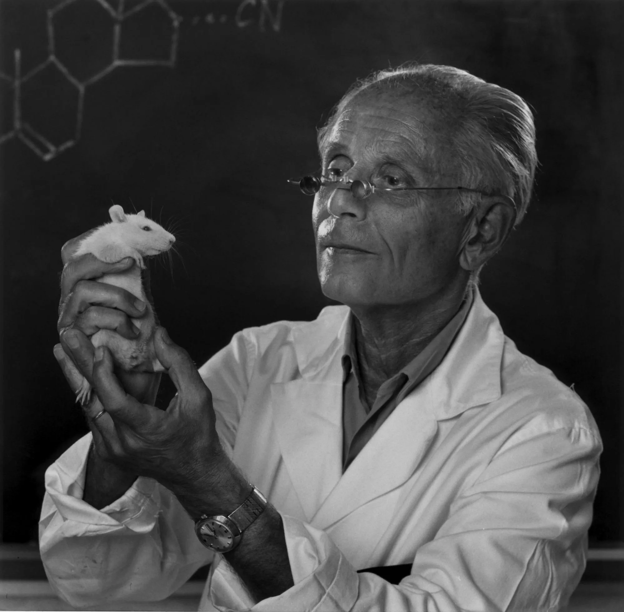
Стадии развития стресса по Г. Селье

Slide 2
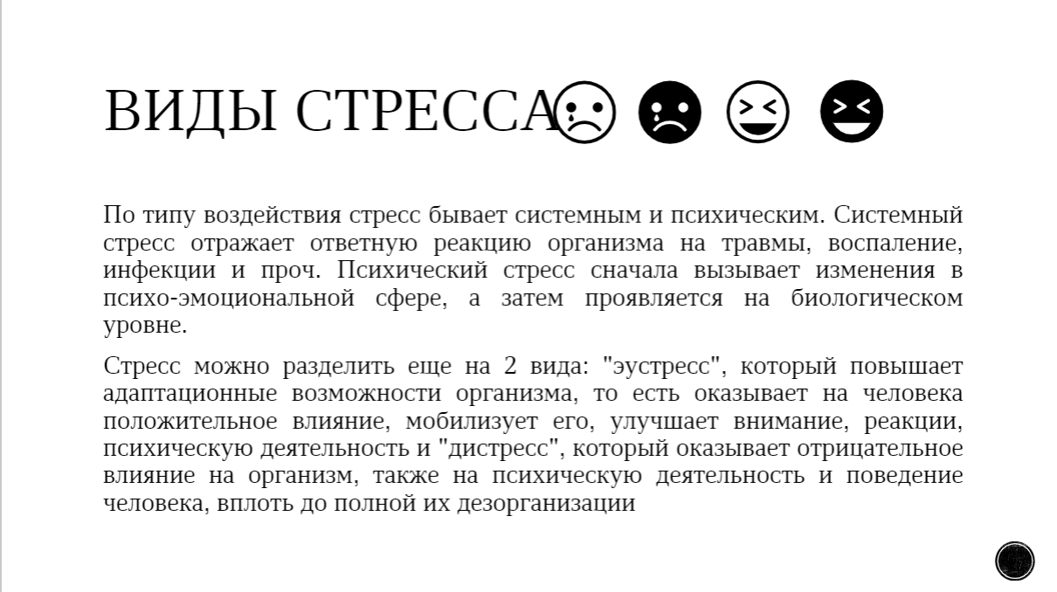


Slide 3
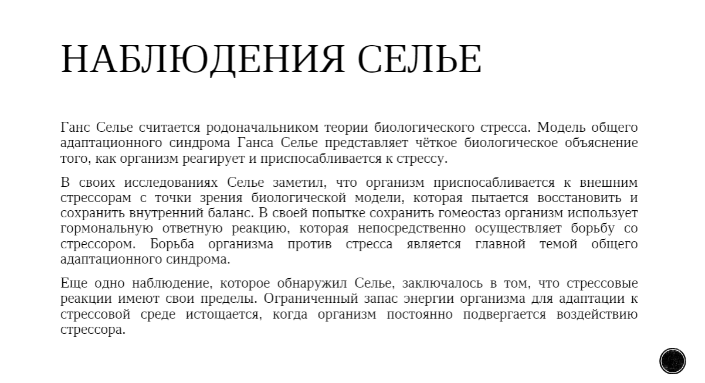

Slide 4
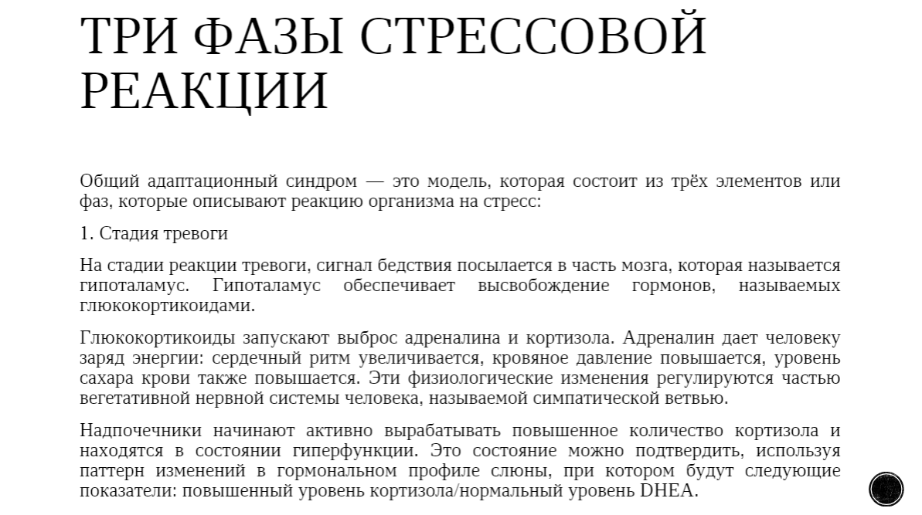


Slide 5

2. Стадия сопротивления
Во время стадии сопротивления организм пытается противодействовать физиологическим изменениям, которые произошли во время стадии реакции тревоги. Стадия сопротивления регулируется частью вегетативной нервной системой, которая называется парасимпатической.
Парасимпатическая нервная система пытается вернуть тело в норму: уменьшается количество вырабатываемого кортизола, частота сердечных сокращений и артериальное давление начинают возвращаться к норме. Уровень сопротивляемости организма значительно выше обычного. На этой стадии осуществляется сбалансированное расходование адаптационных ресурсов.
Если стрессовая ситуация заканчивается, на этапе сопротивления тело возвращается в нормальное состояние. Однако, если стрессогенный фактор остаётся, организм остаётся настороже, чтобы бороться с его проявлениями.

Slide 6
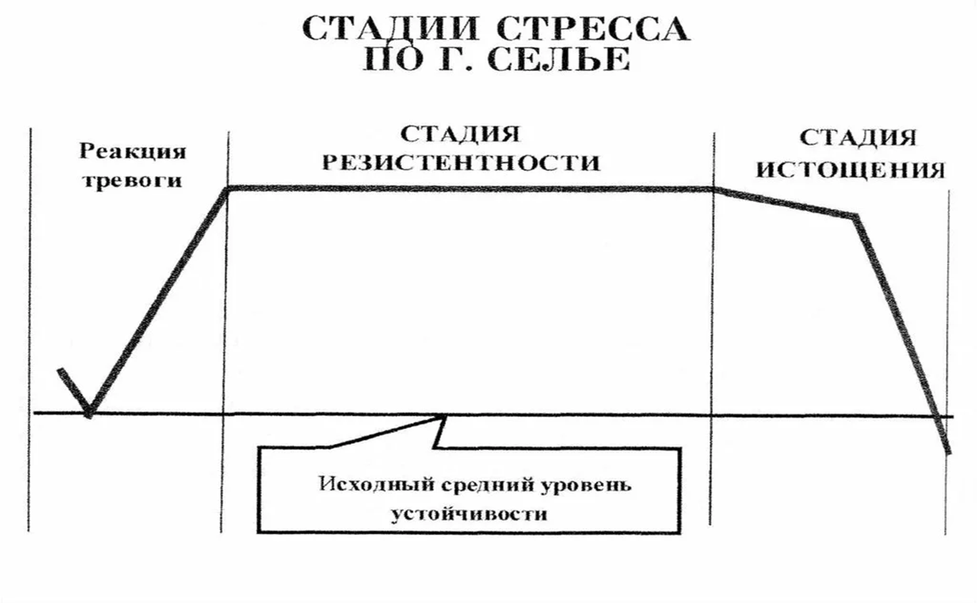

3. Стадия истощения
На этом этапе стресс сохраняется в течение длительного периода. Организм начинает терять способность бороться со стрессором и уменьшать его вредное воздействие, поскольку истощается вся адаптивная способность. Стадия истощения может приводить к стрессовым перегрузкам и к проблемам со здоровьем, если они не будут решены немедленно.
В этой стадии надпочечники больше не способны адаптироваться к стрессу и исчерпали свои функциональные возможности.

Slide 7
Профилактика стресса.
Профилактика эмоционального стресса заключается в способности предвидеть возможные стрессовые события и осуществлять те необходимые мероприятия, которые помогут предотвратить развитие стрессовой ситуации. Но если, ситуация складывается таким образом, что стрессовое событие неизбежно, то необходимо себя к нему подготовить, чтобы адекватно противостоять «стрессу».
Основные приемы методы ослабления «предстартовой (предстрессовой) лихорадки»:
Метод избирательной позитивной ретроспекции (полезен для тех, кто часто сомневается). Вспомните ситуацию, в которой вы решили свою проблему и можете гордиться собой и своими действиями. Запишите все комплименты, которые можете себе сделать. Теперь подумайте, если вы раньше уже успешно решили подобную задачу, то есть все основания полагать, что и с настоящим заданием вы справитесь так же успешно.
Метод избирательной негативной ретроспекции. Запишите все свои провалы и проанализируйте их причины: нехватка ресурсов (если да, то каких), недостаточное планирование и т.п. Постарайтесь учесть выявленные ошибки при планировании своих действий в будущем.
Метод зеркала. В момент волнения отметьте, в какой позе находится ваше тело. Придайте ему позу уверенности. Изменение позы вызовет изменения на физиологическом уровне (организм станет вырабатывать меньше адреналина), и ваши негативные эмоции исчезнут или их уровень понизится.
Метод детальной визуализации неудачного исхода ситуации (предельное усиление). Представьте себе различные варианты исхода событий, вплоть до самого неблагоприятного. Подумайте, что вы будете делать, если реализуется наихудший для вас вариант развития событий. Аналогичным образом спланируйте свои действия при других исходах. В результате вы снизите уровень неопределенности, который и провоцирует обычно лишние эмоции.
Старайтесь видеть в любой ситуации светлые стороны, не зацикливайтесь на неприятностях, и они быстрее уступят место радостным событиям. Позитивное восприятие жизни не только помогает избежать нервных стрессов, но и способствует более высокому качеству жизни.

